Slide 1
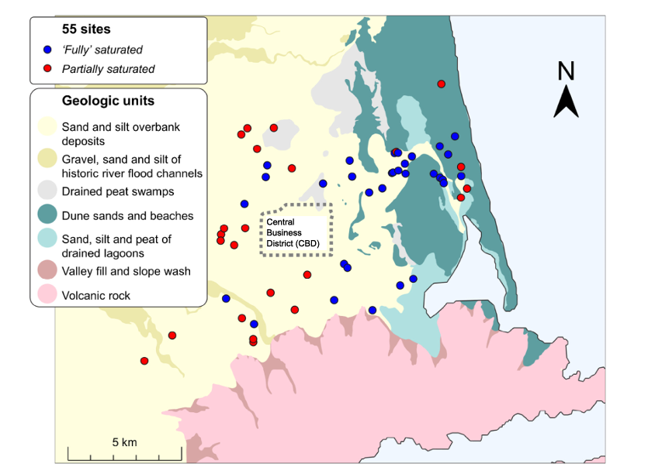
https://doi.org/10.1016/j.sandf.2024.101400
Hajime Matsumoto
Effects of partial saturation on the liquefaction resistance of sand and silty sand from Christchurch
クライストチャーチ産の砂およびシルト質砂の液状化抵抗に及ぼす部分飽和の影響
Md Abdul Lahil Baki^{a,b}, Misko Cubrinovski^{b}, Mark Edward Stringer^{b}, Sjoerd van Ballegooy^{c}, Nikolaos Ntritsos^{b}
a)SMECオーストラリア社，b)カンタベリー大学クライストチャーチ校，c)オークランド、トンキン+テイラー社
概要
2010年から2011年にかけてのカンタベリー地震では、クライストチャーチ東部近郊で広範な液状化が発生し、建物、橋、埋設インフラ、土地に大きな影響を与えた
クライストチャーチで採取された清浄砂とシルト質砂について、部分飽和土の液状化抵抗性を実験的に調べた
手法・結果
全飽和と部分飽和の砂とシルト質砂の試験片に対して，繰返し非排水三軸試験を実施
部分的に飽和した砂は，繰り返し強度が完全飽和の約1.5倍にんる
部分的飽和状態の土壌における液状化抵抗の増加は、土壌中の有機物の分解や水位の変動によって変化する
コメント
分的飽和状態の土壌が液状化抵抗に与える影響をクライストチャーチの土壌を対象に詳細に調査した点に新規性あり

